Slide 1
ΘΕΡΑΠΕΥΤΙΚΗ ΕΝΟΤΗΤΑ 11:
ΖΩΝΤΑΣ ΜΕ ΤΗΝ ΨΥΧΩΣΗ ΚΑΙ ΠΡΟΛΗΨΗ ΥΠΟΤΡΟΠΗΣ
Μεταγνωστική Θεραπεία

Slide 2
Είναι φυσιολογικό να έχει κάποιος ψυχολογικά προβλήματα;
Πόσοι άνθρωποι είναι ψυχικά άρρωστοι;
Τι νομίζετε;
ζώντας με την ψύχωση και πρόληψη υποτροπής 11.2

Slide 3
Είναι φυσιολογικό να έχει κάποιος ψυχολογικά προβλήματα;
Πόσοι άνθρωποι είναι ψυχικά άρρωστοι;
Μια έρευνα το 2014 (Jacobi και συνεργάτες, Nervenarzt, 2014) βρήκε τα ακόλουθα:
Εάν ληφθούν υπόψη άνθρωποι που πάσχουν από μεμονωμένα συμπτώματα ψυχικών διαταραχών χωρίς να εκδηλώνουν την πλήρη κλινική εικόνα τότε τα νούμερα είναι πολύ υψηλότερα.
Ποσοστό του πληθυσμού που νοσούσε ψυχικά κατά τη διάρκεια του τελευταίου έτους | 28%
Κατάθλιψη (συχνότερη νόσος) | 10.6%
Ψύχωση (περιλαμβάνεται, μεταξύ άλλων, η σχιζοφρένεια και η ψύχωση οργανικής αιτιολογίας) | 2.6%
Ποσοστό αυτών που διαγνώστηκαν με πολλαπλές ψυχικές διαταραχές συγχρόνως | 50%
ζώντας με την ψύχωση και πρόληψη υποτροπής 11.3

Slide 4

Τι είναι το στίγμα και τι το εσωτερικευμένο στίγμα;
Στίγμα = στην κυριολεξία στα ελληνικά: σημείο, κηλίδα ή σημάδι
Στιγματισμός = απόδοση σε ανθρώπους ή ομάδες αρνητικών χαρακτηριστικών.
  Αυτό συμβαίνει χωρίς κάποια επαλήθευση ή έλεγχο της ακρίβειας αυτών των αποδόσεων.
  Το στίγμα μπορεί να οδηγήσει ανθρώπους στην απαξίωση και στον αποκλεισμό.
  Ο στιγματισμός εμφανίζεται σε σχέση με συγκεκριμένα νοσήματα (π.χ., Έιτζ), εμφανείς αναπηρίες και ψυχικά νοσήματα, όπως η ψύχωση.
  «Εσωτερικευμένο στίγμα» σημαίνει ότι οι προσβεβλημένοι άνθρωποι έχουν οι ίδιοι εσωτερικεύσει το στίγμα που βιώνουν από έξω σε βαθμό που να αισθάνονται κατώτεροι.
ζώντας με την ψύχωση και πρόληψη υποτροπής 11.4
Notes:
Steffen: agree with Ryan

Slide 5

Ψύχωση και στίγμα
Ο όρος ψύχωση ή σχιζοφρένεια εγείρει λάθος εικασίες σε πολλούς ανθρώπους. Λόγω προκατειλημμένων παρουσιάσεων στα μέσα ενημέρωσης, οι άνθρωποι με ψύχωση συχνά χαρακτηρίζονται ως επικίνδυνοι και απρόβλεπτοι.
Περιστασιακές παραδοχές για ανθρώπους με ψύχωση:
Είναι...
…επικίνδυνοι και απρόβλεπτοι
…διχασμένες προσωπικότητες (ψύχωση)
…λιγότερο ευφυείς
…ανίατοι
Δικαιολογημένο; ΟΧΙ!
ζώντας με την ψύχωση και πρόληψη υποτροπής 11.5

Slide 6
Ψύχωση και στίγμα
…επικίνδυνοι και απρόβλεπτοι;
Οι άνθρωποι με ψύχωση είναι μάλλον θύματα παρά δράστες βίας και κακοποίησης.
Εντούτοις: Εάν είναι δράστες….
...οι εφημερίδες είναι πιθανότερο να αναφερθουν σε αυτούς καθώς ο τύπος του εγκλήματος μερικές φορές ξεχωρίζει (π.χ. η δολοφονική επίθεση στον Τζον Λένον)
Η στρατηγική των δικηγόρων προκειμένου να δικαιολογήσουν πράξεις βίας επικαλούμενοι ψυχική νόσο (πραγματική ή όχι) ενισχύει περιστασιακά αυτή την εντύπωση
Δικαιολογημένο; ΟΧΙ!
ζώντας με την ψύχωση και πρόληψη υποτροπής 11.6

Slide 7
Ψύχωση και στίγμα
…διχασμένες προσωπικότητες: Στο ευρύ κοινό, η λέξη σχιζοφρένεια (στα ελληνικά: διάσχιση και νους) συχνά εξισώνεται με «διχασμένη προσωπικότητα» και ως εκ τούτου χρησιμοποιείται λανθασμένα. Δεν είναι οι ίδιες αρρώστιες. Επιπρόσθετα, η διχασμένη ή πολλαπλή προσωπικότητες είναι αμφιλεγόμενο αν ισχύει ως διάγνωση.
…ηλίθιοι: Η ανάπτυξη των ψυχικών ασθενειών σε καμία περίπτωση δεν σχετίζεται με την ευφυΐα. Υπάρχουν άνθρωποι με ψύχωση που είναι εξαιρετικά ευφυής.
Δικαιολογημένο; ΟΧΙ!
Τα κυριότερα συμπτώματα της διαταραχής:
Ψευδαισθήσεις: π.χ. ακρόαση προσβλητικών φωνών
Παραληρητικές ιδέες: π.χ. πεποίθηση ότι κάποιος διώκετε από τις μυστικές υπηρεσίες ή ότι έχει επιλεγεί να σώσει τον κόσμο
Άλλα (μη ειδικά) συμπτώματα: π.χ. κατάθλιψη, δυσκολίες στον λόγο και την προσοχή
ζώντας με την ψύχωση και πρόληψη υποτροπής 11.7

Slide 8
Στιγματισμός – Τι να κάνω;
  Λόγω της προκατειλημμένης παρουσίασης στα μέσα ενημέρωσης, οι άνθρωποι με ψύχωση συχνά χαρακτηρίζονται ως επικίνδυνοι και απρόβλεπτοι («έχοντας δει το ένα, τα έχω δει όλα»).
  Ενημερωθείτε για την ψύχωση. Με αυτό τον τρόπο μπορείτε να διορθώνετε τις λανθασμένες απόψεις των άλλων χρησιμοποιώντας στοιχεία.
ζώντας με την ψύχωση και πρόληψη υποτροπής 11.8

Slide 9

Πώς θα πρέπει να ενημερώσω για την διαταραχή μου;
Η σχιζοφρένεια δεν είναι μια νόσος που υποχρεωτικά πρέπει να γνωστοποιηθεί. Είναι δικής σας απόφαση αν θα ενημερώσετε τους άλλους για τη διάγνωση ή όχι. Ιδιαίτερα αν δεν γνωρίζετε έναν άνθρωπο πολύ καλά, ενδείκνυται καλύτερα να περιγράψετε κατά προσέγγιση τη διαταραχή σας παρά να χρησιμοποιήσετε τον επαγγελματικό ιατρικό όρο, ο οποίος συχνά είναι ικανός να προκαλέσει παρεξήγηση.
Καμιά φορά η ξεκάθαρη ενημέρωση έχει νόημα – π.χ. όταν είχατε μια διαφωνία με κάποιον κατά τη διάρκεια της οξείας φάσης της νόσου και είναι αναγκαία μια εξήγηση της τότε συμπεριφοράς σας.
Είναι σημαντικό για σας να μιλήσετε για την διαταραχή σας σε ένα πρόσωπο που εμπιστεύεστε και είναι κοντά σας, γιατί …
…μπορεί να είναι μια ανακούφιση.
…συχνά οι άλλοι είναι καλύτεροι στον εντοπισμό προειδοποιητικών σημείων μιας αρχόμενης ψυχωτικής κατάστασης από ότι οι ίδιοι οι ασθενείς.
→ φύλλο εργασίας 11.1
ζώντας με την ψύχωση και πρόληψη υποτροπής 11.9

Slide 10
Πώς θα πρέπει να ενημερώσω για την διαταραχή μου;
Σύσταση: Είναι προτιμότερο να εξηγήσετε τα συμπτώματά σας παρά πείτε την διάγνωση σας
  Ιδιαίτερα αν δεν γνωρίζετε έναν άνθρωπο πολύ καλά, ενδείκνυται να περιγράψετε κατά προσέγγιση τα συμπτώματά σας αντί να χρησιμοποιήσετε τον επαγγελματικό ιατρικό όρο (σχιζοφρένεια, ψύχωση), ο οποίος συχνά είναι ικανός να προκαλέσει παρεξήγηση.
  Προκειμένου να μπορείτε να εξηγήσετε την διαταραχή σας στους άλλους θα πρέπει να γίνεται οι ίδιοι ειδικοί σε αυτήν.
ζώντας με την ψύχωση και πρόληψη υποτροπής 11.10

Slide 11
Πώς θα πρέπει να ενημερώσω για την διαταραχή μου;
Τα κύρια συμπτώματα της ψύχωσης και της σχιζοφρένειας:
  Ψευδαισθήσεις: Ακούτε ή (σπανιότερα) βλέπετε, αισθάνεστε ή γεύεστε πράγματα που δεν είναι εκεί (π.χ. ακούτε προσβλητικές φωνές)
Παράδειγμα για ενημέρωση:
;;;
ζώντας με την ψύχωση και πρόληψη υποτροπής 11.11

Slide 12
Πώς θα πρέπει να ενημερώσω για την διαταραχή μου;
Τα κύρια συμπτώματα της ψύχωσης και της σχιζοφρένειας:
  Ψευδαισθήσεις: Ακούτε ή (σπανιότερα) βλέπετε, αισθάνεστε ή γεύεστε πράγματα που δεν είναι εκεί (π.χ. ακούτε προσβλητικές φωνές)
Παράδειγμα για ενημέρωση:
  «Οι ψευδαισθήσεις είναι πιο συχνές από ότι ο περισσότερος κόσμος νομίζει. Περίπου το 15% του πληθυσμού είναι εξοικειωμένο με το να ακούει φωνές ή άλλες ψευδαισθήσεις. Οι περισσότεροι από αυτούς δεν έχουν μια ψυχική διαταραχή. Το να ακούς φωνές είναι μια μορφή «να σκέφτεσαι φωναχτά», παρόμοια με το να έχει ένα τραγούδι κολλήσει στο κεφάλι σου. Έχει αναφερθεί ότι κάποιες μητέρες συχνά ακούνε το μωρό τους να κλαίει όταν στην πραγματικότητα κοιμάται ήσυχα. Κλασσική περίπτωση είναι να ακούς το τηλέφωνο να χτυπά όταν περιμένεις ένα τηλεφώνημα.»
ζώντας με την ψύχωση και πρόληψη υποτροπής 11.12

Slide 13
Πώς θα πρέπει να ενημερώσω για την διαταραχή μου;
  Παραληρητικές ιδέες: Είστε πεισμένος για κάτι που δεν είναι αλήθεια (π.χ. η βεβαιότητα ότι σας καταδιώκουν οι μυστικές υπηρεσίες ή ότι έχετε επιλεγεί να σώσετε τον κόσμο)
Παράδειγμα για ενημέρωση:
;;;
ζώντας με την ψύχωση και πρόληψη υποτροπής 11.13

Slide 14
Πώς θα πρέπει να ενημερώσω για την διαταραχή μου;
  Παραληρητικές ιδέες: Είστε πεισμένος για κάτι που δεν είναι αλήθεια (π.χ. η βεβαιότητα ότι σας καταδιώκουν οι μυστικές υπηρεσίες ή ότι έχετε επιλεγεί να σώσετε τον κόσμο)
Παράδειγμα για ενημέρωση:
  Σχεδόν όλοι έχουν κάποια στιγμή την αίσθηση ότι όλος ο κόσμος είναι εναντίον τους ή ότι οι άνθρωποι στο δρόμο τους ρίχνουν περίεργες ματιές. Στη δική μου περίπτωση αυτή η αίσθηση ήταν ακόμα πιο έντονη. Ήμουν 100% βέβαιος ότι συγκεκριμένοι άνθρωποι με καταδίωκαν και προσπαθούσαν να μου κάνουν κακό. Τώρα ξέρω ότι αυτό δεν ήταν αληθινό.».
  «Υπάρχουν κάποιες μέρες που αισθάνεσαι έτοιμος να αναλάβεις όλο τον κόσμο. Νομίζεις ότι μπορεί να κάνεις τα πάντα και ότι κανείς δεν θα τα καταφέρει καλύτερα από εσένα. Στην δική μου περίπτωση αυτή η κατάσταση διήρκησε περισσότερο από ότι κανονικά και δυστυχώς είχε ως συνέπεια να υπερεκτιμήσω και να πιέσω υπερβολικά τον εαυτό μου.»
ζώντας με την ψύχωση και πρόληψη υποτροπής 11.14

Slide 15
Πώς θα πρέπει να ενημερώσω για την διαταραχή μου;
Άλλα (μη ειδικά συμπτώματα): Για παράδειγμα κατάθλιψη, διαταραχές στον ύπνο και δυσκολίες στην προσοχή
Παράδειγμα για ενημέρωση:
;;;
ζώντας με την ψύχωση και πρόληψη υποτροπής 11.15

Slide 16
Πώς θα πρέπει να ενημερώσω για την διαταραχή μου;
Άλλα (μη ειδικά συμπτώματα): Για παράδειγμα κατάθλιψη, διαταραχές στον ύπνο και δυσκολίες στην προσοχή
Παράδειγμα για ενημέρωση:
  «Ο καθένας έχει στιγμές που αισθάνεται πολύ λυπημένος. Δυστυχώς, η θλίψη μου διήρκεσε πραγματικά για μακρύ χρονικό διάστημα. Αισθανόμουν πολύ στα κάτω μου καθώς και απελπισμένος και πίστευα ότι αυτό δεν θα σταματήσει ποτέ. Τίποτε δεν μπορούσε να με κάνει να ευθυμήσω, μου ήταν πολύ δύσκολο να κάνω οτιδήποτε και απλώς κρυβόμουν σπίτι μου. Η αυτοεκτίμησή μου ήταν πραγματικά πολύ χαμηλή εκείνη την περίοδο. Ευτυχώς, τα πράγματα πήγαν καλύτερα μετά από λίγο…»
ζώντας με την ψύχωση και πρόληψη υποτροπής 11.16

Slide 17
Αποτελέσματα μιας έρευνας στο γενικό πληθυσμό*
Συγκεκριμένα ψυχωσικόμορφες εμπειρίες είναι αρκετά συχνές στο γενικό πληθυσμό. Σε αντίθεση με τα άτομα με ψύχωση, αυτές οι εμπειρίες δεν οδηγούν σε έκπτωση στην καθημερινή ζωή τους και σπάνια θεωρούνται ως 100% αληθινές.
Δηλώσεις που υποστηρίζονται από άτομα χωρίς ψυχωτική διαταραχή | Θετικές απαντήσεις
Σκέφτεστε ποτέ ότι οι άνθρωποί μπορούν να επικοινωνήσουν τηλεπαθητικά; | ;;;
Πιστεύετε στη δύναμη της μαγείας, βουντού ή τον αποκρυφισμό; | ;;;
Αισθάνεστε ποτέ σαν οι άλλοι άνθρωποι να μπορούν να διαβάσουν το μυαλό σας; | ;;;
Σκέφτεστε ποτέ ότι όλοι σας κουτσομπολεύουν; | ;;;
Έχετε ποτέ υπερφυσικές εμπειρίες; | ;;;
Αισθανθήκατε ποτέ ότι τα πράγματα γύρω σας είναι μη αληθινά, σαν όλα να είναι μέρος ενός πειράματος; | ;;;
Αισθανθήκατε ποτέ σαν να διώκεστε κατά κάποιον τρόπο; | ;;;
Αισθανθήκατε ποτέ σαν τα πράγματα στα περιοδικά ή στην τηλεόραση να γράφτηκαν ειδικά για εσάς; | ;;;
Ακούτε περιστασιακά φωνές αν και κανείς άλλος δεν είναι μαζί σας; | ;;;
* Sources: Emmanuelle R. Peters (Instrument: PDI), Steffen Moritz (Instrument: KSF)
ζώντας με την ψύχωση και πρόληψη υποτροπής 11.17

Slide 18
Αποτελέσματα μιας έρευνας στο γενικό πληθυσμό*
Συγκεκριμένα ψυχωσικόμορφες εμπειρίες είναι αρκετά συχνές στο γενικό πληθυσμό. Σε αντίθεση με τα άτομα με ψύχωση, αυτές οι εμπειρίες δεν οδηγούν σε έκπτωση στην καθημερινή ζωή τους και σπάνια θεωρούνται ως 100% αληθινές.
Δηλώσεις που υποστηρίζονται από άτομα χωρίς ψυχωτική διαταραχή | Θετικές απαντήσεις
Σκέφτεστε ποτέ ότι οι άνθρωποί μπορούν να επικοινωνήσουν τηλεπαθητικά; | 61%
Πιστεύετε στη δύναμη της μαγείας, βουντού ή τον αποκρυφισμό; | 44%
Αισθάνεστε ποτέ σαν οι άλλοι άνθρωποι να μπορούν να διαβάσουν το μυαλό σας; | 33%
Σκέφτεστε ποτέ ότι όλοι σας κουτσομπολεύουν; | 32%
Έχετε ποτέ υπερφυσικές εμπειρίες; | 26%
Αισθανθήκατε ποτέ ότι τα πράγματα γύρω σας είναι μη αληθινά, σαν όλα να είναι μέρος ενός πειράματος; | 26%
Αισθανθήκατε ποτέ σαν να διώκεστε κατά κάποιον τρόπο; | 19%
Αισθανθήκατε ποτέ σαν τα πράγματα στα περιοδικά ή στην τηλεόραση να γράφτηκαν ειδικά για εσάς; | 16%
Ακούτε περιστασιακά φωνές αν και κανείς άλλος δεν είναι μαζί σας; | 15%
* Sources: Emmanuelle R. Peters (Instrument: PDI), Steffen Moritz (Instrument: KSF)
ζώντας με την ψύχωση και πρόληψη υποτροπής 11.18

Slide 19

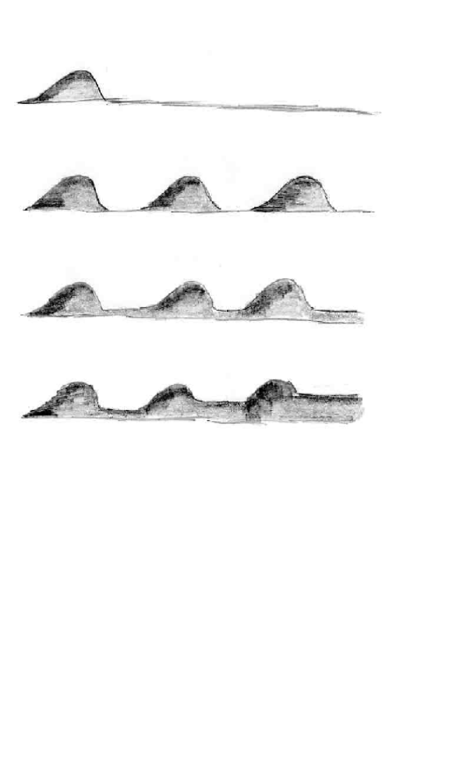
Πρόληψη υποτροπής
μοναδικό επεισόδιο
Οι ψυχικές διαταραχές (π.χ. ψύχωση) μπορεί να ή μπορεί να μην επανεμφανιστούν. Η πορεία κάθε ατόμου ποικίλει αρκετά:
πολλαπλά επεισόδια
πολλαπλά επεισόδια με κάποια συμπτώματα ενδιάμεσα
πολλαπλά επεισόδια με αυξημένα συμπτώματα ενδιάμεσα
(“Verlauf Symptomatik” by Ruth Klinge)
ζώντας με την ψύχωση και πρόληψη υποτροπής 11.19

Slide 20
Η ζυγαριά του στρες
Για να αισθάνεστε καλά, το στρες και η χαλάρωση πρέπει να είναι ισορροπημένα μεταξύ τους. Εάν η πίεση κυριαρχεί, η ζυγαριά αποσταθεροποιείται. Αυτό αυξάνει τον κίνδυνο υποτροπής.
Στρες
Χαλάρωση
→ φύλλο εργασίας 11.2
(adapted from Behrendt, 2001)
ζώντας με την ψύχωση και πρόληψη υποτροπής 11.20

Slide 21

Μείωση του στρες
Επιτρέψτε στον εαυτό σας διαλείμματα
Κάντε πράγματα που ευχαριστιέστε
Μάθετε τεχνικές χαλάρωσης
Επιτρέψτε σε φίλους να σας βοηθήσουν
Κάντε σχέδια∙ σκεφτείτε τις προθέσεις σας από το Α ως το Ω
(“A Spot to Relax” by xtacocorex)
ζώντας με την ψύχωση και πρόληψη υποτροπής 11.21

Slide 22
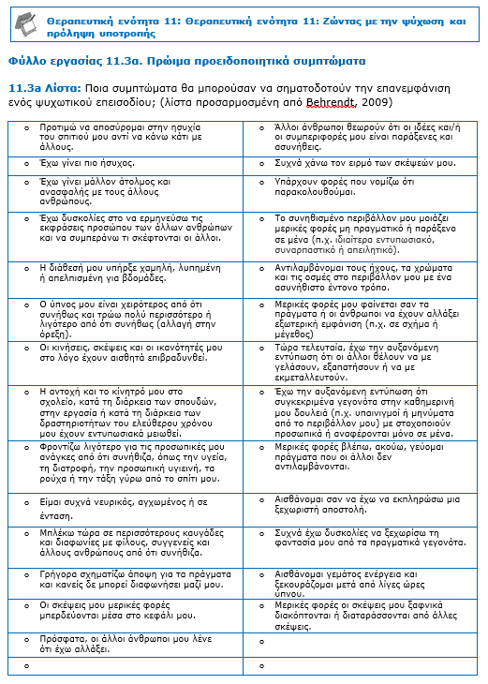
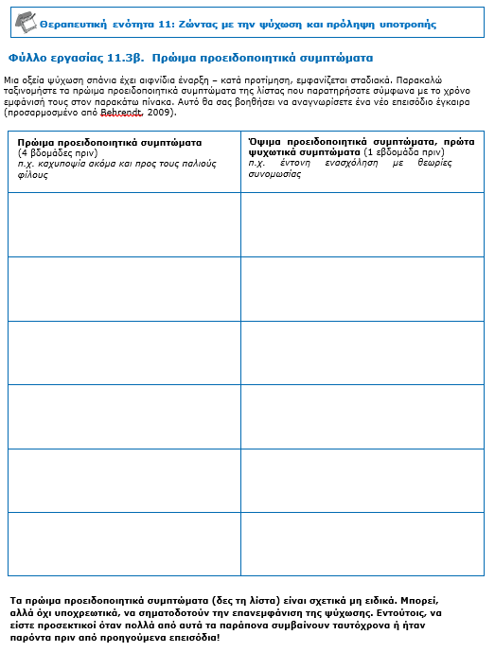
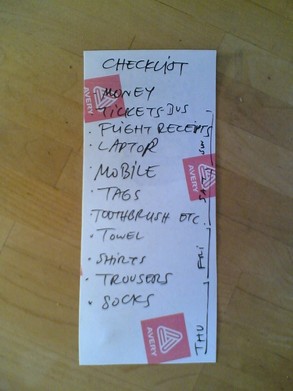
Πρώιμα προειδοποιητικά συμπτώματα: άντληση από τη λίστα
Φύλλο εργασίας
Φύλλο εργασίας
→ Φύλλα εργασίας
11.3 α, β
(Checklist in dependence on Dr. med. T. Wobrock, “Checklist” by akaalias)
ζώντας με την ψύχωση και πρόληψη υποτροπής 11.22

Slide 23
Σχέδιο Κινδύνου
Τι πρέπει να κάνω αν παρατηρήσω προειδοποιητικά σημάδια ψύχωσης;
Συμπτώματα | Τι να κάνω:
Πρώιμα προειδοποιητικά συμπτώματα: π.χ. νευρικότητα, αδυναμία να πάει κάποιος στη δουλειά, συχνότερη εμπλοκή σε διαμάχες με τους άλλους | π.χ. Να φροντίζω τον εαυτό μου καλύτερα, να προσπαθήσω να μειώσω το άγχος μου και να κάνω ασκήσεις χαλάρωσης. Να ρωτήσω ανθρώπους που εμπιστεύομαι αν έχουν προσέξει κάποια αλλαγή.
Όψιμα προειδοποιητικά σημάδια: π.χ. διαταραχές ύπνου, η αίσθηση ότι οι άλλοι γελάνε με μένα ή μιλάνε για μένα | π.χ. Να ξαναδιαβάσω το υλικό από τη Μεταγνωστική Θεραπεία (π.χ. την κίτρινη κάρτα) και να σκεφτώ πιθανές εναλλακτικές εξηγήσεις των απόψεών μου.
Πρώτα ψυχωτικά συμπτώματα: π.χ. προσβλητικές φωνές | π.χ. Να τηλεφωνήσω στο θεραπευτή μου και να προγραμματίσω ένα ραντεβού.
Σοβαρά ψυχωτικά συμπτώματα: π.χ. η πεποίθηση ότι παρακολουθούμε από κάμερες στο σπίτι | π.χ. Να στραφώ σε ένα άτομο που εμπιστεύομαι και γνωρίζει την κατάστασή μου και ο οποίος μπορεί να εξασφαλίσει ότι θα εισαχθώ σε ένα νοσοκομείο. Θεραπεία με αντιψυχωτικό φάρμακο (ή αύξηση της δοσολογίας) μπορεί να ενδείκνυται.
→ φύλλο εργασίας 11.4
ζώντας με την ψύχωση και πρόληψη υποτροπής 11.23

Slide 24
Εφαρμογές στην καθημερινή ζωή – αντιμετωπίζοντας τα στερεότυπα
Εκπαιδευτικοί στόχοι:
  Η ψύχωση/σχιζοφρένεια δεν είναι μια νόσος που πρέπει να κοινοποιηθεί. Είναι δικής σας απόφαση ποιούς και πόσο θα ενημερώσετε τους άλλους για τη διαταραχή σας αν θα ενημερώσετε τους άλλους για τη διάγνωση ή όχι. Αλλά να είστε απόλυτα ειλικρινής με τους επαγγελματίες ψυχικής υγείας ώστε να διασφαλίσετε ότι θα λάβετε την καλύτερη δυνατή βοήθεια και υποστήριξη.
  Οι ψυχικές διαταραχές συμβαίνουν πιο συχνά από ότι οι άνθρωποι πιστεύουν, παρ 'όλα αυτά υπάρχουν προκαταλήψεις γι' αυτές και για τα άτομα που πάσχουν από αυτές.
  Διορθώστε στερεότυπα ή λανθασμένες πληροφορίες σχετικά με την διαταραχή όσο εσείς θέλετε και αισθάνεστε ότι αυτό είναι χρήσιμο.
ζώντας με την ψύχωση και πρόληψη υποτροπής 11.24

Slide 25
Εφαρμογές στην καθημερινή ζωή – πρόληψη υποτροπής
Εκπαιδευτικοί στόχοι:
  Προσέξτε για συμπτώματα στρες τα οποία μπορεί να συμβάλλουν στην ανάπτυξη μιας ψυχικής διαταραχής σε ακραίες περιπτώσεις.
  Επέτρεψε στον εαυτό σας αρκετά διαλείμματα και σκεφτείτε στρατηγικές που θα μπορούσαν να σας βοηθήσουν να ελαττώσετε το στρες.
  Μια υποτροπή της ψύχωσης ποτέ δεν έρχεται ξαφνικά αλλά προηγούνται διάφορα (πρώιμα) προειδοποιητικά σημάδια (π.χ. διαταραχές ύπνου, να μην μπορείτε να συγκροτήσετε τον εαυτό σας, ευερεθιστότητα). Προσέξτε για αυτά τα προειδοποιητικά σημάδια και κάντε χρήση ενός εξατομικευμένου σχεδίου κινδύνου σε περίπτωση που τα παρατηρήσετε.
ζώντας με την ψύχωση και πρόληψη υποτροπής 11.25

Slide 26
Πώς σχετίζεται αυτό με την ψύχωση;
Όροι όπως σχιζοφρένεια και ψύχωση δημιουργούν λανθασμένες εντυπώσεις σε πολλούς ανθρώπους. Γίνετε ειδικός της δικής σας διαταραχής.
Αυτό μπορεί να είναι χρήσιμο στην αντιμετώπιση των προκαταλήψεων και του στιγματισμού, καθώς και στην πρόληψη των υποτροπών.
Ποιες πλευρές της θεραπευτικής ενότητας θεωρώ ιδιαίτερα χρήσιμες ή βοηθητικές;
Πότε και σε ποιες συγκεκριμένες καταστάσεις θα μπορούσα να
εφαρμόσω αυτά που έμαθα στο άμεσο μέλλον; Σε τι θα μπορούσαν να
με βοηθήσουν (π.χ. να αισθανθώ λιγότερο ένταση);
→ φύλλο εργασίας 11.5
ζώντας με την ψύχωση και πρόληψη υποτροπής 11.26

